Slide 1
第八章 压强
第2节 液体压强的特点

Slide 2
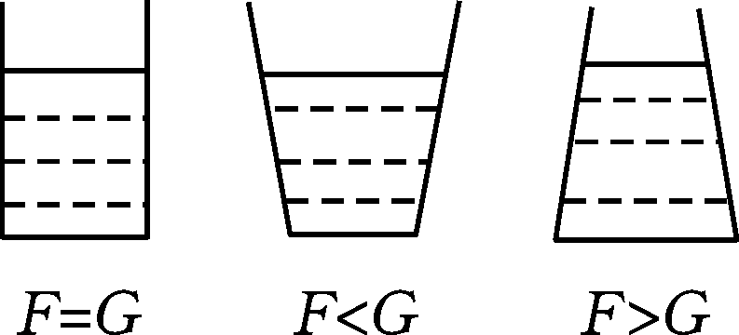
F_{压}
F_{压}

Slide 3
F_{压}
F_{压}

Slide 4
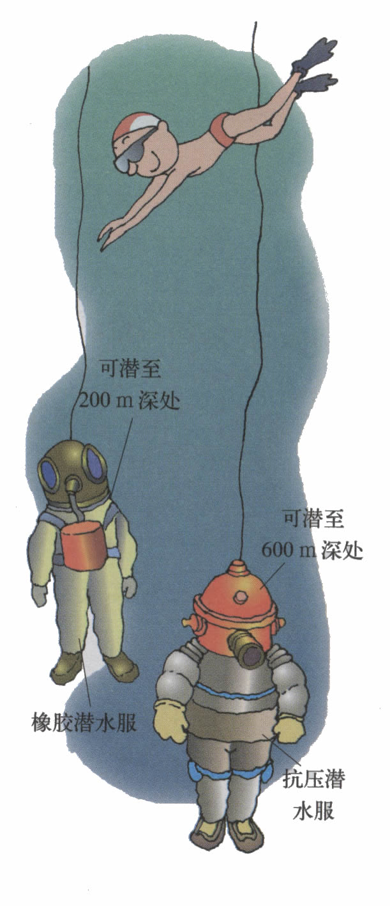
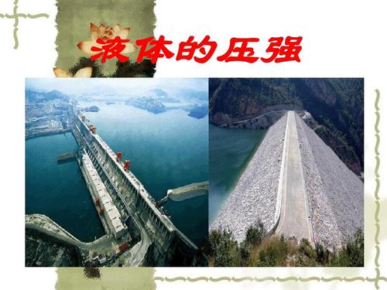

Slide 5
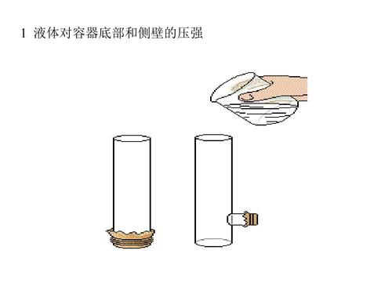
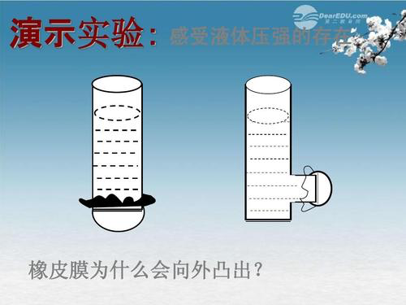
一、液体压强产生的原因
1.容器底部：液体受重力作用；
2.容器侧壁：液体具有流动性。

Slide 6
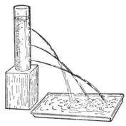
思考与讨论：
液体对容器底和容器侧壁都有压强，它的大小与哪些因素有关呢？
液体压强又有什么样的特点呢？

Slide 7
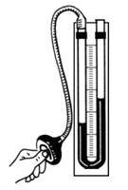
橡皮管
如果液体内部存在压强，放在液体里的橡皮膜就会变形，U形管的两侧液面就会产生高度差。
金属盒
橡皮膜
U形管
探究器材：微小压强计

Slide 8
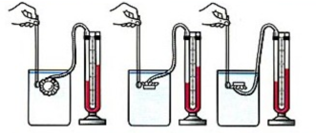
＊保持探头在水中的深度相同，改变探头的方向，看液体内部同一深度各个方向压强的关系。
向前
向下
向上
同种液体内部同一深度，向各个方向的压强都相等。

Slide 9
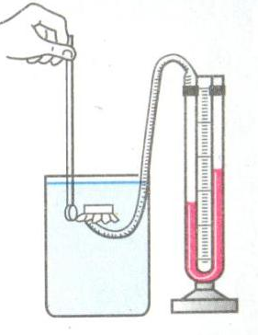
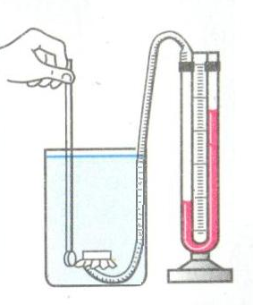
增大探头在水中的深度h，看看液体内部的压强与深度有什么关系。
深度h：研究点到自由液面的竖直距离。
同种液体，深度越深，压强越大。

Slide 10
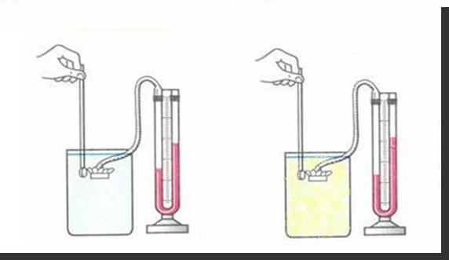
换用不同液体，看看在深度相同时，液体内部的压强是否与液体的密度有关。
深度相同时，液体密度越大，液体内部压强越大。

Slide 11
二、液体压强的特点
1、液体内部向各个方向都有压强。
2、同一深度，液体向各个方向的压强相等。
3、同种液体，深度越深，压强越大。
4、深度相同时，液体的密度越大，液体压强越大。
＊液体压强的大小通过u型管液面高度差来转换。

Slide 12
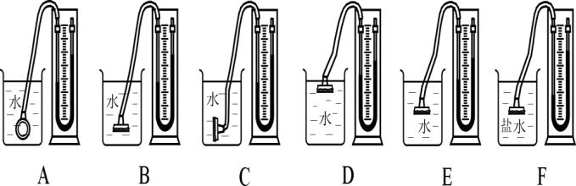

Slide 13

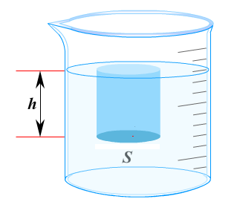
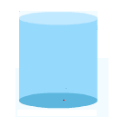
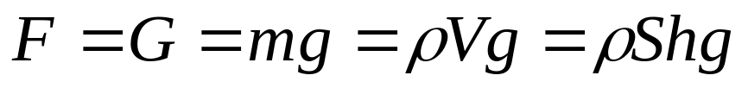
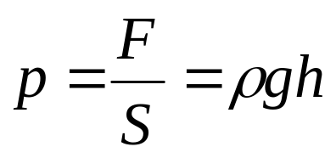
三、液体压强的计算
1、液面下深度为h处液体的压强为：
ρ
h
S
相当于S平面上方的液柱对平面的压力

Slide 14
2、公式分析：
千克／米³
p=ρgh
帕斯卡
米
＊液体压强只与液体密度、深度有关，与液体重力、容器形状、横截面积大小无关。

Slide 15
3、理解深度
p=ρgh 中的h是指液体的深度；
即从自由液面到研究点的竖直距离。

Slide 16
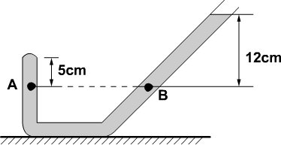
h_{A}？
h_{B}？

Slide 17
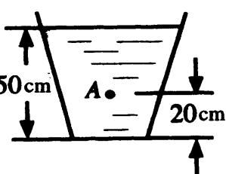
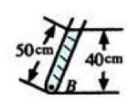
h_{A}？
h_{B}？

Slide 18
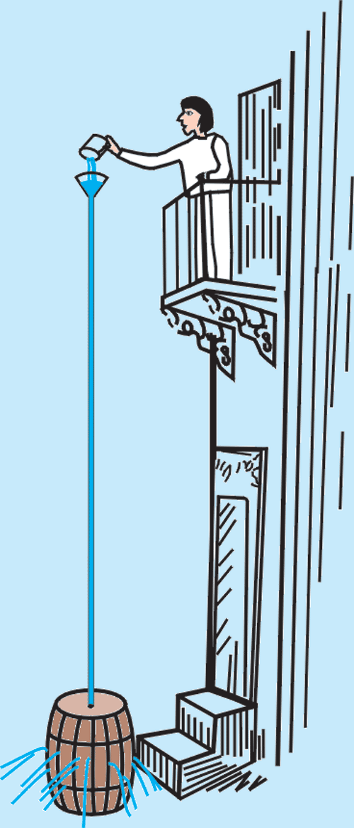
帕斯卡裂桶实验
帕斯卡在1648年表演了一个著名的实验：他用一个密闭的装满水的桶，在桶盖上插入一根细长的管子，从楼房的阳台上向细管子里灌水。结果只用了几杯水，就把桶压裂了，桶里的水就从裂缝中流了出来。

Slide 20
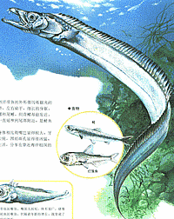
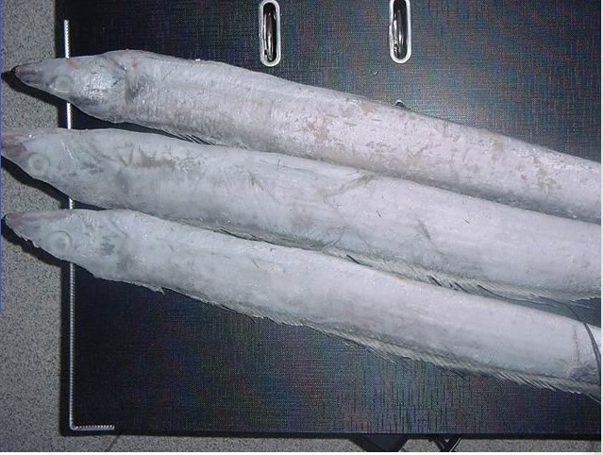
带鱼生活在深海中。为什么我们在鱼市上看不到活带鱼？

Slide 21

例：在一个重2N，底面积为0.01m²的容器里装8N的水，水的深度为5cm，放在水平桌面上，如图（g＝10N/kg），求？
(1)水对容器底的压强和压力？

Slide 22
例：在一个重2N，读面积为0.01m²的容器里装8N的水，水的深度为0.05m，放在水平桌面上，如图（g＝10N/kg），求？
(1)水对容器底的压强和压力？
(2)容器对桌面的压力和压强？

Slide 23
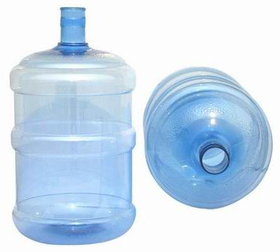
例：如图是学校常用的一种饮水桶，重2kg，其底面积约为600cm²，当桶中装30cm深，质量为10kg的水时（g=10N/kg，ρ_{水}=1×10³kg/m³），求：
（1）水桶底面受到的压强是多大？
（2）水桶底面受到的压力约是多少？
（3）桶底对桌面的压力为多少？
（4）桶底对桌面的压强为多少？
0.3m

Slide 24
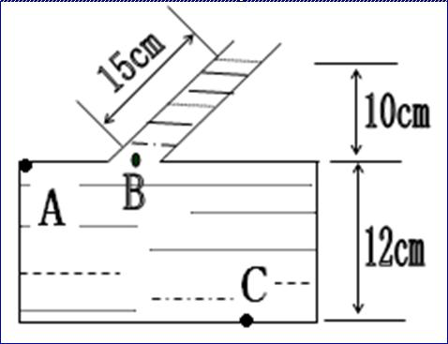
例：分别找出ABC三点的深度为多少？

Slide 25
例：关于液体压强，下列说法中正确的是（ ）
A.液体只对容器底部有压强
B.液体的重力、体积越大，液体压强越大
C.液体的密度越大，液体的压强越大
D.同一种液体的压强只跟液体深度成正比

Slide 26

例：如图所示的“帕斯卡裂桶实验”，木桶内装满水，桶的顶部竖立着一根细管，一人在三楼的阳台上向细管内只倒入了几杯水，木桶就被水压破了，这一实验表明，影响液体内部压强的因素是液体的（ ）
A．质量 B．深度
C．密度 D．体积

Slide 27
例：关于液体压强，下列说法中正确的是（ ）
A.液体的压强是由于液体受重力而产生的，因此液体内部的压强方向总是向下的
B.在液体的同一深度，液体向下的压强比向上的压强大一些
C.在液体的同一深度，不同液体的压强一般不同
D.凡是和液体接触的物体或物体表面都受到液体的压强

Slide 28
例：如图，两管中盛有同种液体，这两个试管底部
受到的压强相比较 （ ）
A.甲大 B.乙大
C.一样大 D.无法比较
h
甲
乙

Slide 29
例：水平桌面上的烧杯内盛有浓盐水，如果向烧杯内加水，则溶液对烧杯底部产生的压强将（ ）
A.增大 B.减小
C.先增大后减小 D.先减小后增大

Slide 30

四、不规则容器的特点
液体对容器底的压力：
F>G_{液}
F＝G_{液}
F<G_{液}
容器对桌面的压力：
F＝G_{杯}＋G_{液}

Slide 31

例：如图所示三个容器，底面积相等，若都装入相同质量的酒精，则酒精对容器底部的压强（ ）
A．一样大 B．A最大
C．B最大 D．C最大
D

Slide 32
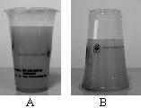
例：一未装满橙汁的密闭杯子，先正立放在桌面上（如图A），然后反过来倒立在桌面上（如图B），两次放置橙汁对杯底的压强分别是p_{A}和p_{B}，则（ ）
A．p_{A}＞p_{B} B．p_{A}＜p_{B}
C．p_{A}＝p_{B} D．无法判断
A

Slide 33

例：如图，密封的圆台形容器装满水，从甲图变为如乙图放置，则水对容器底的作用情况（ ）
A．压强减小，压力不变
B．压强不变，压力增大
C．压强增大，压力减小
D．压强不变，压力减小
D

Slide 34

例：如图所示，两个大小、质量完全相同的容器甲和乙，甲大端开口，乙小端开口，将它们都装满水后放在水平桌面上，则下列说法正确的是（ ）
A.水对容器底部的压力相等，压强相等
B.图乙水对容器底部的压力大，压强大
C.容器对桌面的压力相等，压强相等
D.容器对桌面的压力相等，图甲压强大
D

Slide 35
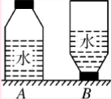
例：将未装满水且密闭的矿泉水瓶，先正立放置在水平桌面上，再倒立放置。如图所示，两次放置时，水对瓶底和瓶盖的压强分别是p_{A}和p_{B}，水对瓶底和瓶盖的压力分别是F_{A}和F_{B}，则（ ）
p_{A}>p_{B}，F_{A}>F_{B} B. p_{A}<p_{B}，F_{A}=F_{B}
C.p_{A}<p_{B}，F_{A}>F_{B} D. p_{A}=p_{B}，F_{A}<F_{B}
C

Slide 36
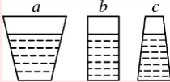
例：如图，将质量相同的三种液体，分别装入放在水平桌面上底面积相同的a、b、c三个容器（容器重忽略不计）中，液面相平，用p_{a}、p_{b}、p_{c}表示杯内液体对容器底的压强，用p_{A}、p_{B}、p_{C}表示容器对桌面的压强，则有（ ）
p_{a}>p_{b}>p_{c}、p_{A}=p_{B}=p_{C}
B.p_{a}=p_{b}=p_{c}、p_{A}<p_{B}<p_{C}
C.p_{a}=p_{b}=p_{c}、p_{A}>p_{B}>p_{C}
D.p_{a}<p_{b}<p_{c}、p_{A}=p_{B}=p_{C}
D

Slide 37
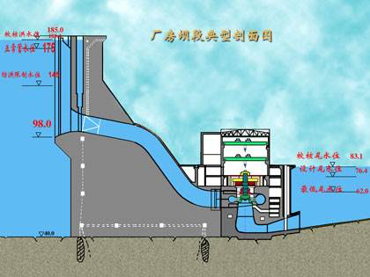
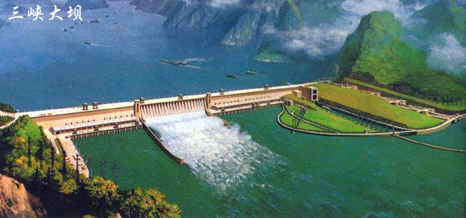

Slide 38
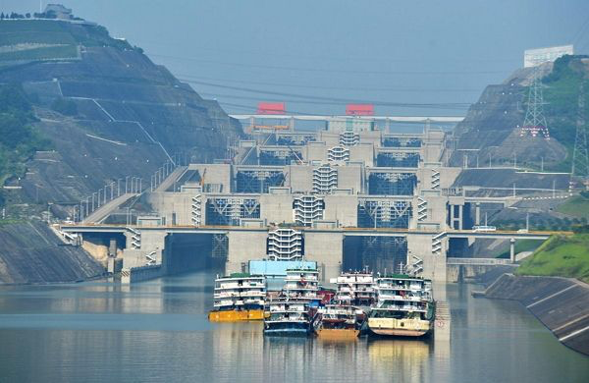

Slide 39
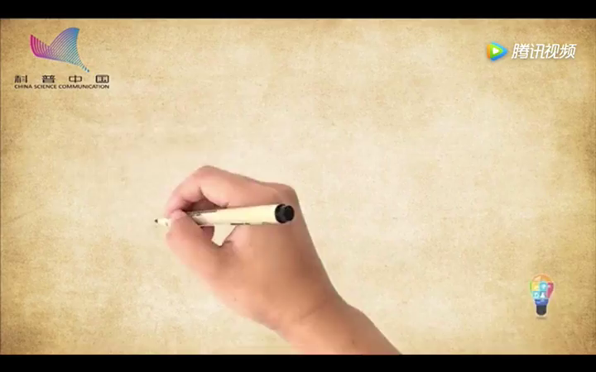

Slide 40
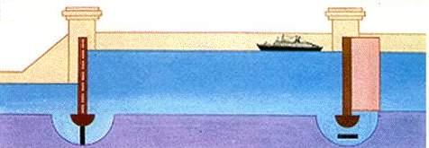
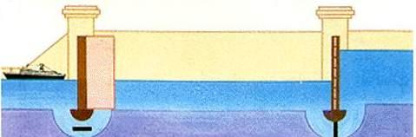
四、连通器
1、物理学上把上端开口，底部相连通的容器，叫作连通器。

Slide 41
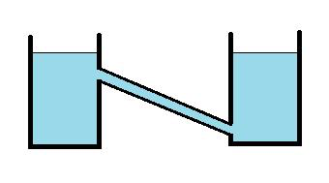

Slide 42
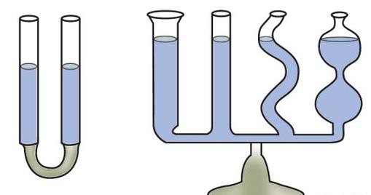

Slide 43

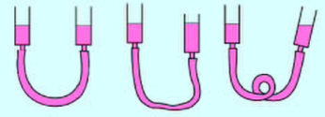
2、特点：连通器里的同一种液体不流动时，各容器中的液面相平。

Slide 44
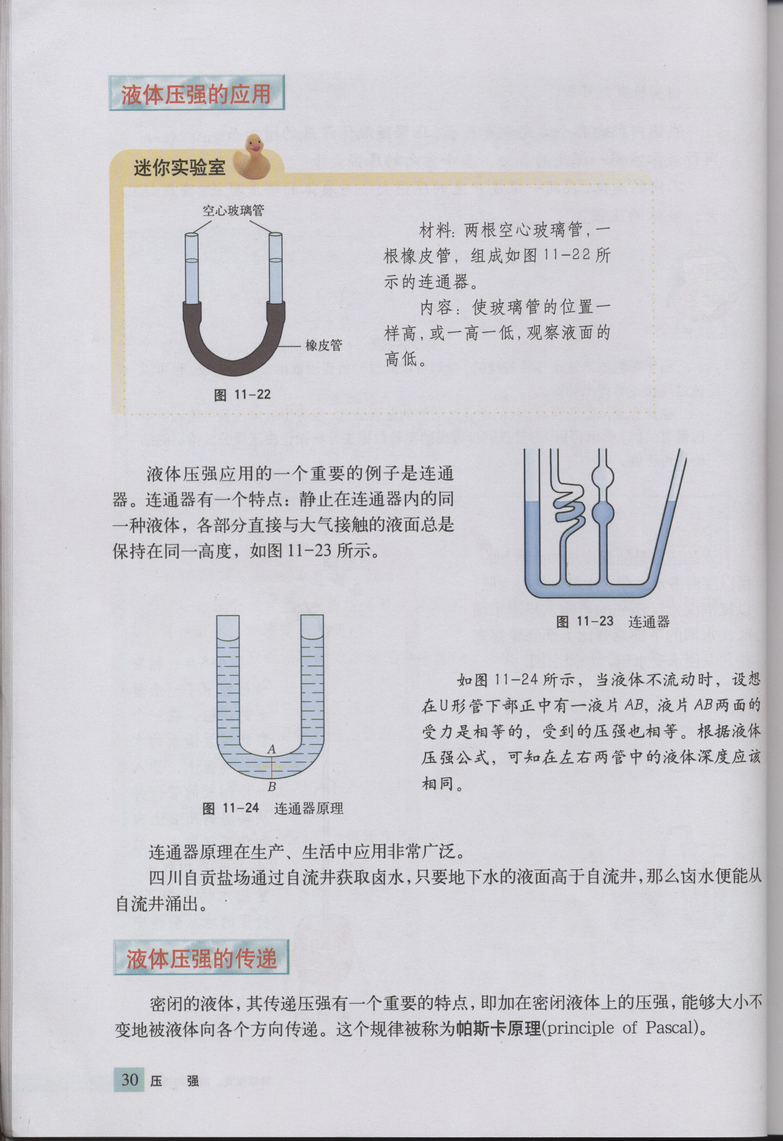
在连通器中，设想在容器底部连通的部分有一“液片AB”。
理想模型法
液体不流动
液片AB处于平衡状态
h₁
h₂
液片两侧受到压力相等(F₁=F₂)
F=pS
液片两侧受到压强相等(p₁=p₂)
p=ρgh
两管液面高度相等(h₁=h₂)
两管液面相平

Slide 45
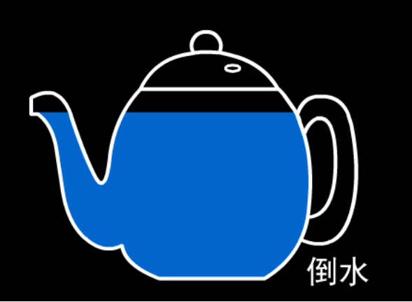
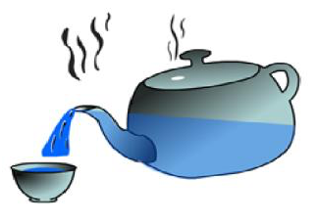
五、连通器的应用
1.茶壶与壶嘴组成连通器

Slide 46
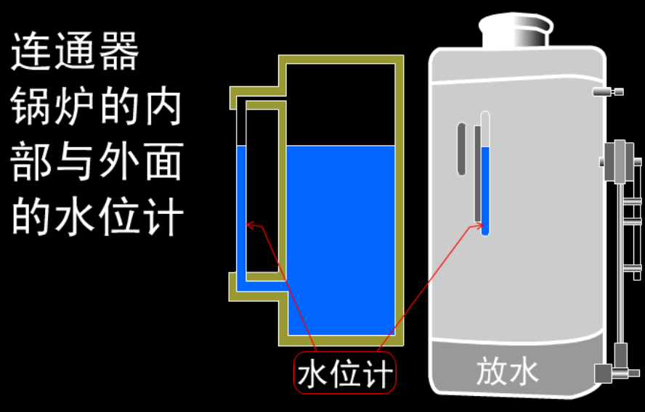
2.锅炉与外面的水位计组成连通器

Slide 47
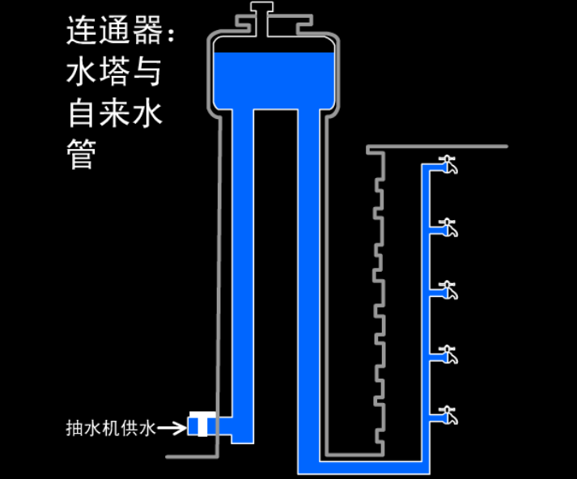
3.水塔与自来水管组成连通器

Slide 48
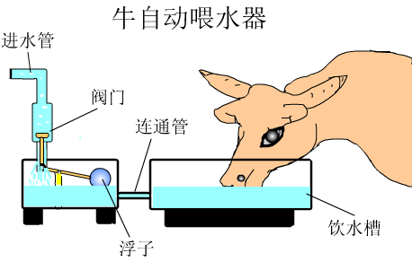
4.自动饮水器

Slide 49
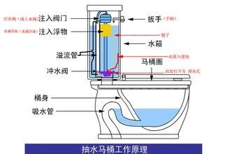
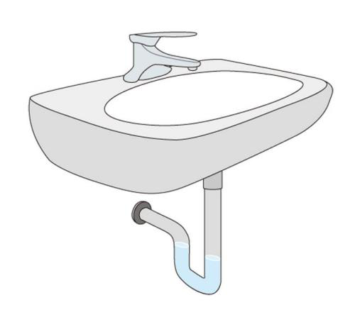
5.回水管道

Slide 50
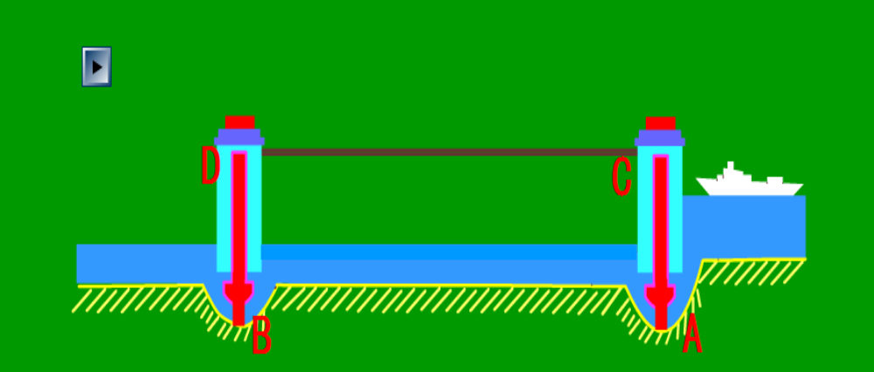
6.船闸

Slide 51
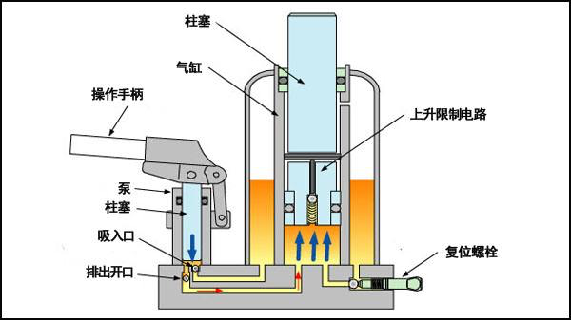

Slide 52
六、帕斯卡定律：
条件：
密闭液体
加在密闭液体上的压强，能够大小不变地被液体向各个方向传递
特点：
公式：
p₁=p₂
应用：
液压系统和液压机

Slide 53
F₁
S₂
F₁
F₂
S₁
F₂
=
S₁
S₂
F₁
F₂
S₂
∵
p₁=
p₂=
∴
F₂=
.F₁
S₁
S₂
S₁
根据帕斯卡原理：
大活塞上可以产生一个与其表面积成正比的力
p₁=p₂

Slide 54
例：关于连通器的理解正确的（ ）
A、连通器中至少有两个开口
B、连通器中只有两个开口
C、在连通器中倒入液体后，各液面一定相平
D、底部互相连通的容器叫连通器
A

Slide 55
例：下列容器中，不是连通器的是（ ）
A、U形压强计
B、茶壶
C、锅炉水位计
D、船闸
A

Slide 56

例：一端蒙橡皮膜的玻璃筒，插入水中，如图所示，在逐渐下插的过程中，橡皮膜将 ( )
A、逐渐下凸
B、逐渐上凸
C、保持不变
D、不好判断
B

Slide 57
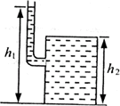
例：如图所示容器中装有水，
其中h₁=1m，h₂=60cm，容器
的底面积S=20cm²，则水对
容器底的压力和水对容器顶
的压强各是（g取10N/kg）（ ）
A.12N、4×10³Pa B.20N、4×10³Pa
C.20N、1×10⁴Pa D.12N、1×10³Pa
B

